Slide 1
جورجيا ( تبليسي )

Slide 2
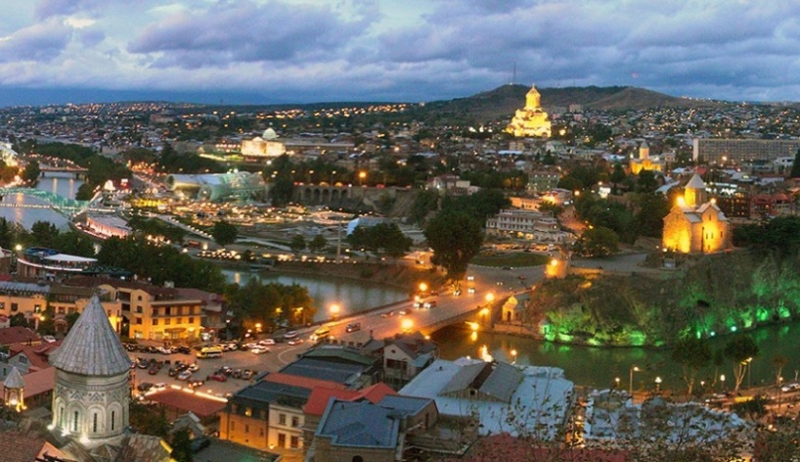
تبليسي
هي عاصمة جورجيا وأكبر مدنها, تأسست في القرن الخامس الميلادي, تقع علي ضفاف نهر كورا ويبلغ عدد سكانها حوالي 1,500,000 نسمة, كانت تبليسي مقرا للحاكم الإمبراطوري، الذي يحكم كلا من جنوب وشمال القوقاز عندما كانت تحت حكم الإمبراطورية الروسية السابقة

Slide 3
عاصمة جورجيا
كانت تبليسي على مر التاريخ نقطة خلاف بين مختلف القوى العالمية بسبب موقعها على مفترق الطرق بين أوروبا واسيا، وقربها من الطرق التجارية المربحة بين الشرق والغرب،. ويضمن موقع المدينة حتى هذا اليوم وضعها كطريق عبور هام لمختلف مشاريع الطاقة والتجارة. وينعكس تاريخ تبليسي المتنوع في بنيته المعمارية

Slide 4
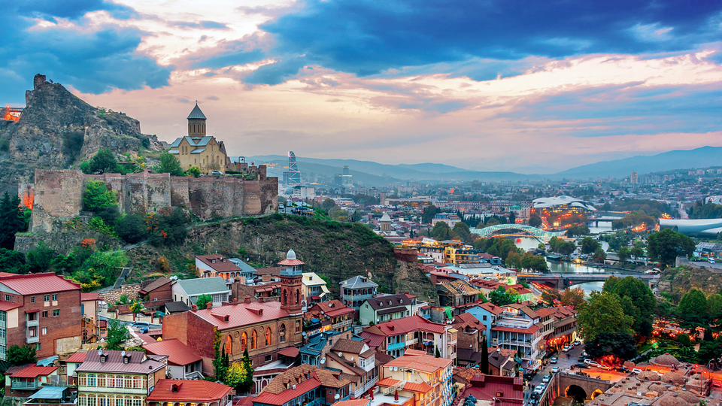
تبليسي
مناخ تبليسي شبه استوائي رطب, وتشهد المدينة صيفا حارا جدا وشتاء باردا معتدلا. و تتلقى امطارا غزيرة طوال العام دون ان تكون هناك فترة جفاف منفصلة. ويتأثر مناخ المدينة سواء بالكتل الهوائية الجافة من الشرق و من المحيطات من الغرب. ونظرا لأن المدينة محصورة في معظم الجوانب بالسلاسل الجبلية، فإن قربها الوثيق من البحر الأسود وبحر قزوين وجبال القوقاز تمنع التسلل من الكتل الهوائية, وتتميز تبليسي بمناخ معتدل نسبيا بالمقارنة مع المدن الأخرى التي لديها نفس الظروف المناخية المماثلة.

Slide 5
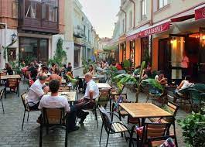
سكان تبليسي
تبليسي هي مدينة متعددة الثقافات. هي موطن لكثير من عرقيات مختلفة. حوالي 89٪ من السكان من أصل عرقي جورجي، مع أعداد كبيرة من الجماعات العرقية الأخرى مثل الأرمن والروس

Slide 6
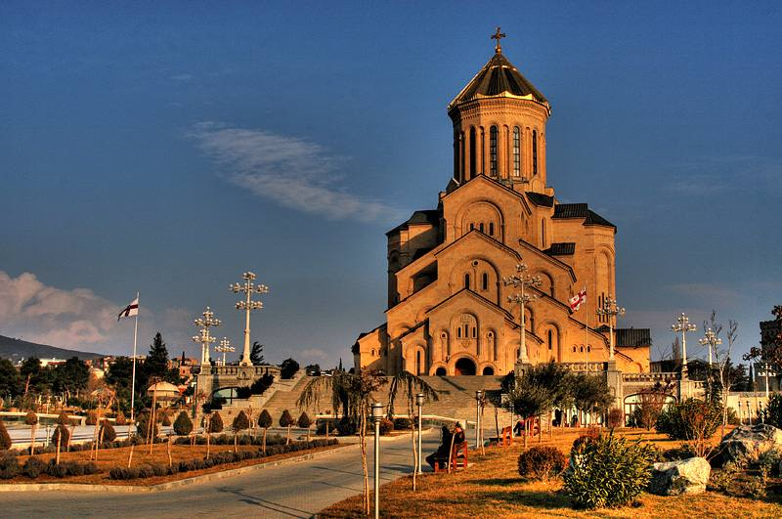
معالم المدينة
لتبليسي معالم هامه ومواقع لمشاهده معالم المدينة ويوجد في تبليسي البرلمان ومباني الحكومة (مستشاريه الدولة) في جورجيا، و المحكمة العليا لجورجيا.
وللمدينة معالم ثقافيه هامه مثل المتحف الوطني الجورجي، ومحافظه تبليسي الحكومية، وأوبرا تبليسي، ومسرح الباليه، والمكتبة العامة الوطنية لبرلمان جورجيا، والمصرف الوطني لجورجيا، وميدان الحرية، وسيرك تبليسي، وجسر السلام والمؤسسات الهامة الأخرى, و قلعه ناركالا والكاتدرائية

